Slide 1


INTERVENCIÓN EN SITUACIÓN DE CRISIS: CONTENCIÓN VERBAL
Asociación Española de Víctimas de Violencia Psicológica y Abuso Emocional
Dr. Antonio Velázquez
Presidente AEVVPAEPN

Slide 2
Introducción
2

Slide 3

Conceptos
Situación de crisis
Situación que se presenta (incluso en individuos sin un trastorno psiquiátrico subyacente) a consecuencia de un estrés vital grave, cuando se sobrepasan los recursos psicológicos del individuo.
Urgencia psiquiátrica
Perturbación del pensamiento o la conducta, que pone en peligro su seguridad o la de los demás y que requiere una intervención terapéutica inmediata.
Es fundamental en la evaluación psiquiátrica urgente de un paciente identificar:
los factores precipitantes y las necesidades inmediatas (integridad paciente y otros), para poder intervenir de manera adecuada
Un buen manejo pronostica una resolución favorable de la misma

Slide 4


La Urgencia Psiquiátrica puede presentarse
En manifestaciones de una alteración psicológica aguda como crisis de ansiedad, pánico, depresión, trastornos de adaptación.
Expresando la intencionalidad de un daño personal o interpersonal, como agresión, suicidio, homicidio.
Con evidencia de un comportamiento profundamente desorganizado, como en la psicosis, el delirio.
Agitación psicomotriz.
Por causa orgánica (enfermedad médica, abuso de drogas o fármacos, síntomas neurológicos, etc).

Slide 5

AGITACIÓN PSICOMOTRIZ
2

Slide 6


Agitación psicomotriz
Estado de hiperactividad física y mental descontrolada e improductiva, asociada a tensión interna, ansiedad e irritabilidad, pudiendo llevar a conductas agresivas o violentas.
Puede acompañarse de alteraciones afectivas, del pensamiento, sensoperceptivas y, en ocasiones, del estado de conciencia.
Las causas pueden ser de origen:
✓Orgánico (principalmente neurológico)
✓Tóxico (intoxicación / abstinencia)
✓Psiquiátrico

Slide 7
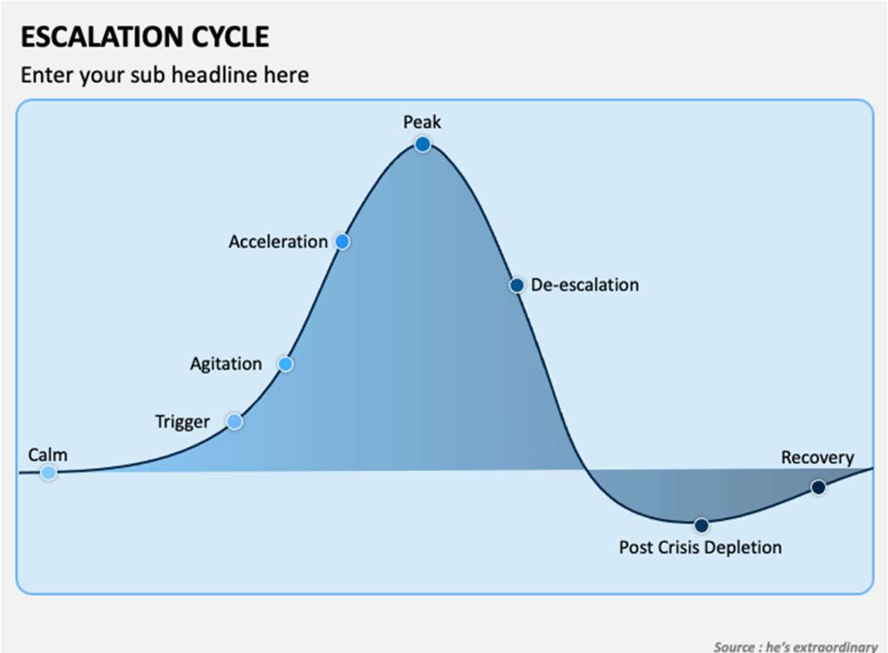
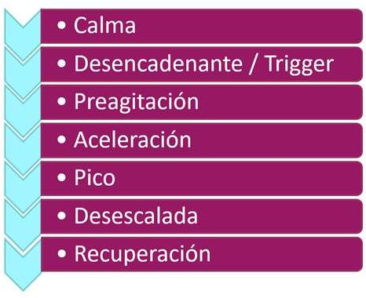
Fases de la agitación psicomotriz

Slide 8


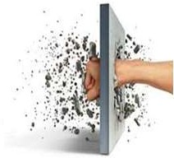
Fases de la agitación psicomotriz
CALMA
Es nuestro estado habitual, en este nivel, se puede interactuar y solucionar problemas de manera racional.
DESENCADENANTE (TRIGGER)
Fase de activación, en la que aparecen los primeros síntomas, originados por puntos de tensión como, por ejemplo, una situación desagradable, una negativa, una discusión o recibir una mala noticia
INDICADORES
Conflictos con otras personas
Discurso prácticamente monosilábico
Tensión corporal y en el habla
INTERVENCIÓN
Modificar o eliminar rutinas problemáticas
Identificar y corregir desencadenantes conocidos
Reforzar el éxito

Slide 9
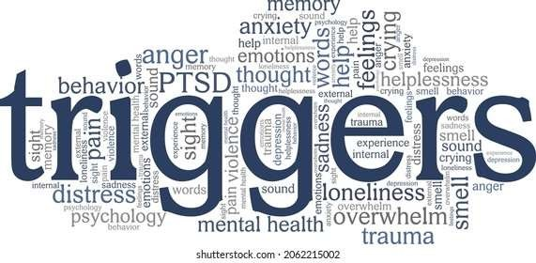
Inquietud psicomotriz
Elevación del tono de voz
Mirada fija y desafiante
Tensión corporal
Baja tolerancia a la frustración
Verborrea
Deambulación constante
Comentarios despectivos y exigentes
Hiperventilación
Amenazas verbales y heteroagresividad hacia el medio

Slide 10

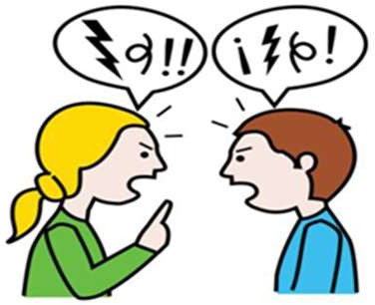
Fases de la agitación psicomotriz
PREAGITACIÓN
La persona muestra signos externos de estrés y malestar. Se vuelve intolerante a los estímulos. Nuestro objetivo será restablecer la calma.
INDICADORES
Habla verborreica
Aumento del tono de voz
Signos motores (inquietud psicomotriz, nerviosismo, ansiedad)
Distracción y dificultad para seguir tareas.
INTERVENCIÓN
Evitar confrontación, órdenes o comentarios que puedan potenciar su conducta
Conocer la preocupación del paciente
Ofrecer alternativas realistas
Redirigir la atención a otro tema o actividad
Mostrar empatía identificando demandas y sentimientos
Reforzar positivamente
Respetar el espacio personal mutuo

Slide 11


Fases de la agitación psicomotriz
ACELERACIÓN
La agitación comienza a autoalimentarse y se llega a un punto casi irreversible.
INDICADORES
Agresividad verbal (gritos, amenazas, insultos, actitud desafiante)
Aumento de los signos motores
Gestos de amenaza física (enseñar el puño, golpearse el pecho...) y heteroagresividad hacia objetos
INTERVENCIÓN
Reducir drásticamente la interacción verbal, con indicaciones claras y simples.
Escuchar al usuario atentamente
Evitar las discusiones
Evitar que se acerquen otros pacientes, así como otros factores que puedan interferir
Establecer límites si es necesario

Slide 12

Fases de la agitación psicomotriz
PICO
El paciente está fuera de control, no hay ninguna estrategia verbal para reducir su agitación.
INDICADORES
Agresividad física contra objetos
Agresividad física hacia otras personas
Agresividad autodirigida
INTERVENCIÓN
Promover la seguridad del usuario y del trabajador.
Mantener la calma
Mantenemos el apoyo de nuestros compañeros, pero la intervención es importante que la haga una sola persona
Usaremos técnicas que vayan de menos a más restrictivas (contención ambiental / contención farmacológica / contención física / contención mecánica).
.

Slide 13

Fases de la agitación psicomotriz
DESESCALADA
La persona comienza a mostrar una disminución de los signos verbales y motores que se habían disparado.
INDICADORES
Confusión
Intentos de reconciliación
Proyección de culpa
Sensibilidad a la reconducción.
INTERVENCIÓN
Mostrar empatía, reconociendo su estado emocional
Flexibilizar intervenciones
Reforzar positivamente los signos de desactivación

Slide 14

Fases de la agitación psicomotriz
RECUPERACIÓN
Una vez la persona ha vuelto a la normalidad, se ha de reconciliar con el personal para afianzar la relación terapéutica.
El indicador más evidente es la voluntad de volver a la calma y retomar la actividad normal.

Slide 15
Contención en psiquiatría
15

Slide 16




Contención en psiquiatría
Procedimiento terapéutico que consiste en recibir, proteger y cuidar al paciente en crisis emocional y/o agitación psicomotriz.
Deberá ser realizada por personas debidamente capacitadas.
Verbal
Verbal
Ambiental
Farmacológica
Mecánica/Física

Slide 17




Contención
Verbal
Ambiental
Farmacológica
Mecánica/Física
¿Qué es?
Primera pauta de actuación para prevenir el progreso de la agitación
Medida terapéutica útil cuando la pérdida de control no es total.
Permite recoger información observando el discurso, la presencia de alucinaciones o delirios, el grado de comprensión, la presencia de signos de intoxicación…
Objetivos
Lograr una alianza con el paciente para descubrir la fuente de alteración.
Negociar soluciones terapéuticas.
Fomentar conductas alternativas y de resolución de problemas.
Disminuir la hostilidad y agresividad.
Informar del carácter transitorio de la crisis que sufre y potenciar su autocontrol.

Slide 18



Contención
Verbal
Ambiental
Farmacológica
Mecánica/Física
¿Qué es?
Conjunto de acciones realizadas por el equipo que atiende a una persona en crisis emocional y/o inquietud psicomotriz.
Estas acciones contemplan:
  Espacios adecuados (retirar material peligroso, distancia seguridad).
  Control de estímulos visuales, auditivos (factores de irritación).
  Uso del entorno para favorecer la desescalada
Objetivos
Promover confianza mutua.
Actuar de forma rápida y eficaz
Aminorar el cuadro de agitación presente.
Evitar situaciones potenciales de violencia.

Slide 19

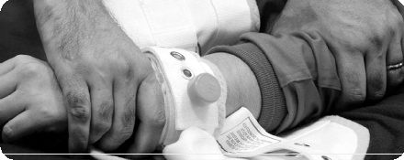

Contención
Verbal
Ambiental
Farmacológica
Mecánica/Física
¿Qué es?
Procedimiento que permite limitar los movimientos del paciente mediante sistemas de inmovilización → contenciones o sujeciones
En situaciones de emergencia que conlleven una amenaza urgente e inmediata, que no puedan resolverse mediante otras intervenciones.
Método de aplicación temporal de privación de libertad, regulado legalmente.
Objetivos
Salvaguardar la seguridad e integridad del propio paciente y la de terceras personas
Impedir la manipulación de medidas aplicadas como vías o sondas.
Evitar riesgos derivados de alteraciones en la deambulación o la seguridad en decúbito durante la noche. VALORAR EN EQUIPO

Slide 20
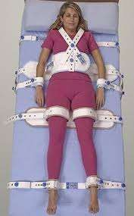
Si no actuamos antes… el final puede ser este.

Slide 21

COMPLICACIONES / RIESGOS
FÍSICOS
LESIONES (EROSIONES / LACERACIONES / ÚLCERAS POR PRESIÓN)
TROMBOEMBOLISMO
ATRAGANTAMIENTOS
LUXACIONES / FRACTURAS
ESTREÑIMIENTO
INCONTINENCIA URINARIA / RAOs
OBJETOS ESCONDIDOS
MUERTE
(AHORCAMIENTO / MUERTE SÚBITA)
PSICOLÓGICOS
INCREMENTO DE LA AGITACIÓN Y DESORIENTACIÓN
ANSIEDAD / DEPRESIÓN
PÉRDIDA DE AUTOESTIMA
TRASTORNO POR ESTRÉS POST-TRAUMÁTICO
EMOCIONES NEGATIVAS (SOLEDAD /
CASTIGO / MIEDO / TRISTEZA / HUMILLACIÓN / DESCONFIANZA HACIA EL PERSONAL ASISTENCIAL)

Slide 22
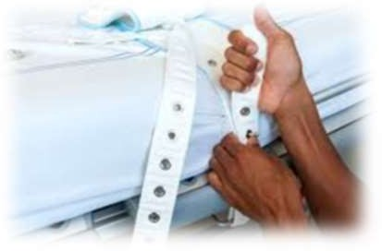
Seguimiento del paciente inmovilizado
El paciente debe ser controlado-supervisado mientras esté inmovilizado.
Aflojar periódicamente y rotatoriamente las sujeciones.
Control de las constantes vitales.
Asegurar la correcta hidratación y alimentación, vigilar la vía aérea, la higiene y los puntos de presión e integridad de la piel.
Si la inmovilización va a ser prolongada administrar anticoagulación con heparina por riesgo de trombosis venosa profunda.

Slide 23
Alternativas al uso de contenciones
24

Slide 24
Alternativas al uso de contenciones
tipos
PROACTIVAS
Análisis de riesgos / Modelo Safewards / Libera Care
POSTERIORES
Análisis post incidente / debriefing
IN SITU
Desescalada verbal

Slide 25
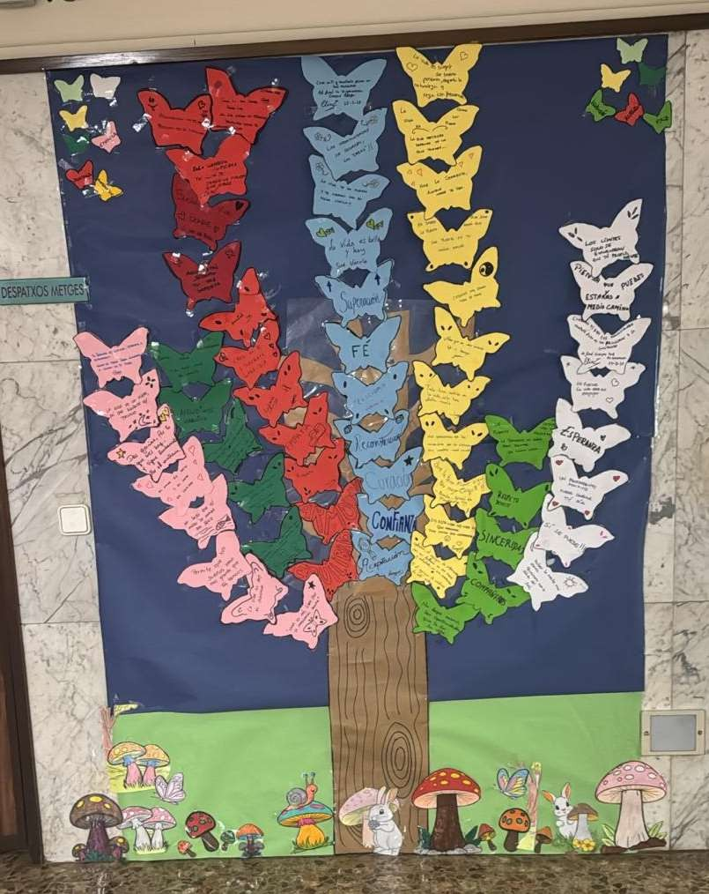
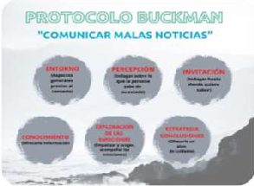

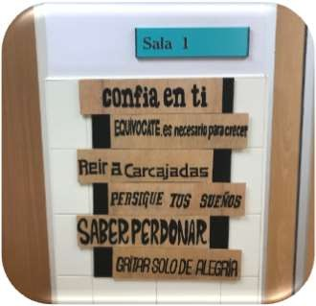
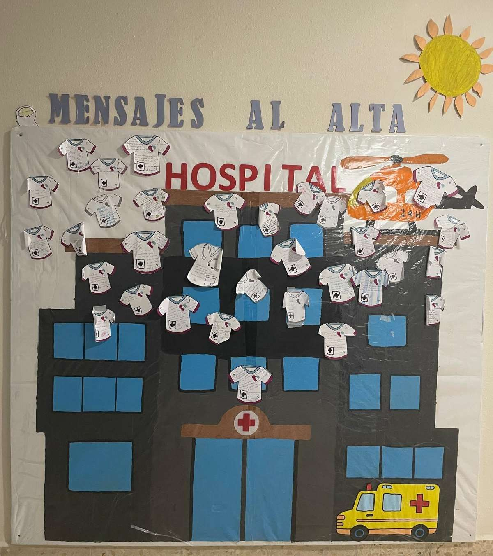

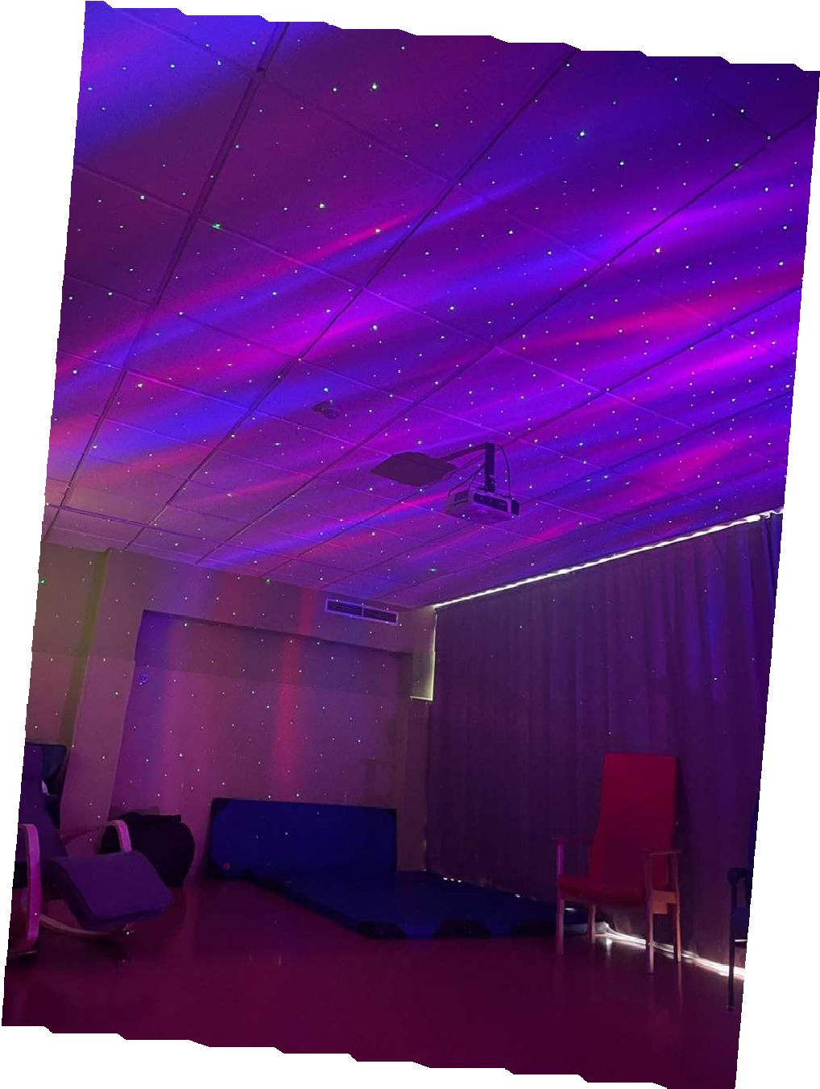
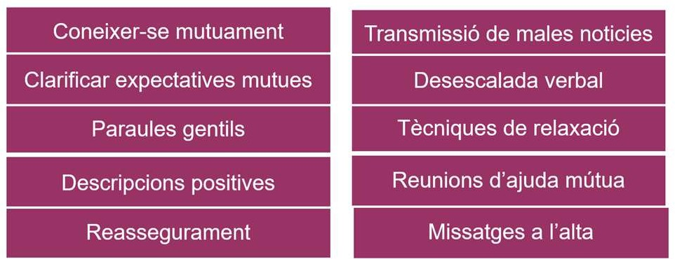
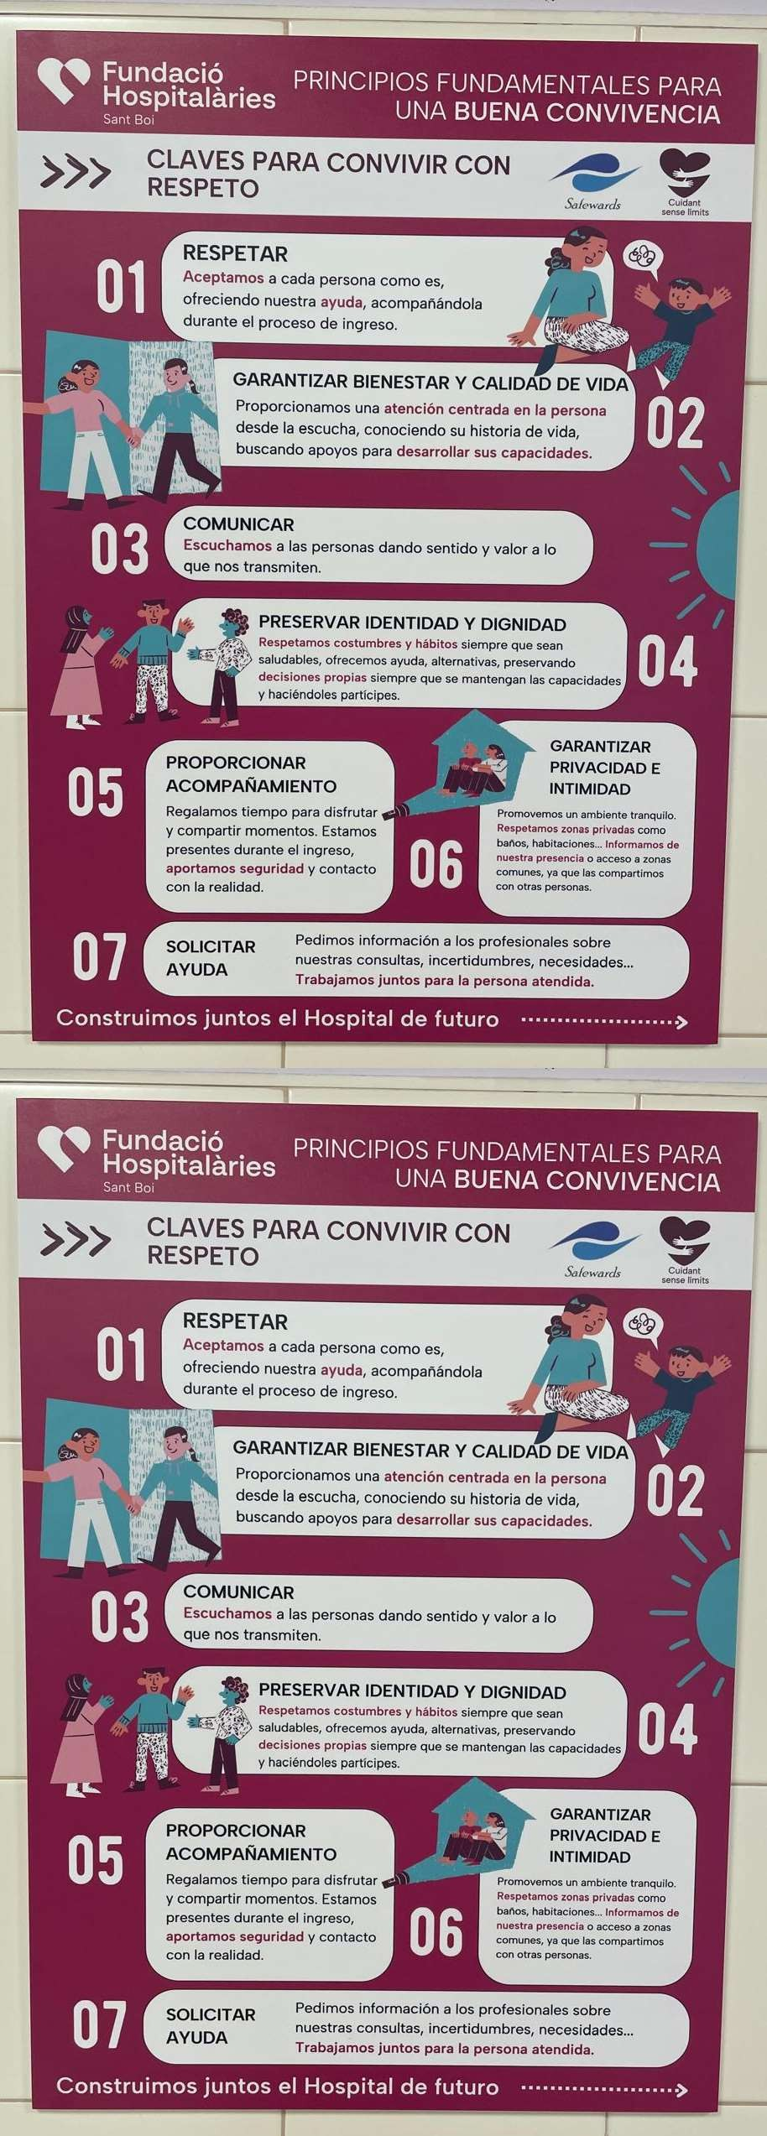
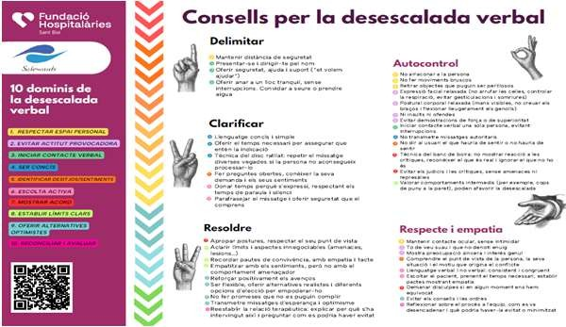
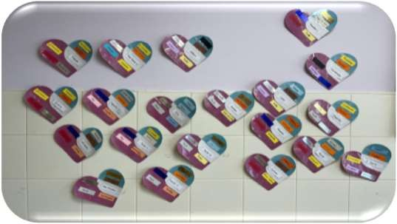
Safewards: Intervenciones

Slide 26


Proyecto Cuidando Sin Límites
Proyecto basado en la norma Libera Care que busca eliminar las contenciones físicas y químicas en las unidades de atención intermedia, promoviendo una atención centrada en la persona, más respetuosa y digna.
Esto implica una mejora en los cuidados, situando al paciente en el centro de todas las decisiones.
OBJETIVOS
Garantizar la seguridad y el bienestar de los pacientes sin recurrir a sujeciones.
Ofrecer cuidados personalizados que respeten la autonomía y las preferencias de cada persona, mejorando su calidad de vida.
Involucrar a la familia en los procesos, aumentando su tranquilidad y confianza
Formar a los profesionales en alternativas seguras y efectivas a las contenciones. Ser un hospital acreditado como libre de contenciones, comprometiéndonos con la excelencia asistencial.

Slide 27


Programa BPSO
Programa centrado en la implantación de guías de buenas prácticas, estructuradas en recomendaciones basadas en la evidencia científica y que ayudan en la mejora de la práctica clínica y la calidad asistencial.
Actualmente se está trabajando en la implantación de 3 guías de buenas prácticas:
Valoración y cuidado de los adultos en riesgo de ideación y comportamiento suicida
Integrar las intervenciones relacionadas con el consumo de tabaco en la práctica diaria
Fomento de la seguridad: alternativas al uso de contenciones

Slide 28


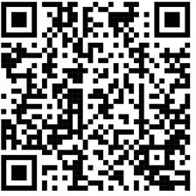
QualityRights
Iniciativa de la Organización Mundial de la Salud para mejorar la calidad de la atención en salud mental.
Promueve el respeto de los derechos humanos de las personas con trastornos mentales.
Busca eliminar prácticas coercitivas y discriminación.
Fomenta servicios centrados en la persona, inclusivos y basados en la recuperación.
Proporciona herramientas de evaluación y transformación de servicios.
E-training formativo

Slide 29
Desescalada verbal: dominios
31

Slide 30
DESESCALADA VERBAL
Conjunto de técnicas de comunicación verbal y no verbal utilizadas para calmar a una persona agitada, hostil o en crisis, evitando la violencia y la contención física.
OBJETIVOS
  Garantizar la seguridad del paciente, de terceras personas y del personal
  Desarrollar habilidades de autocontrol emocional y conductual
  Evitar el uso de contenciones en la medida de lo posible
  Evitar otras medidas coercitivas que puedan incrementar la agitación
  Establecer / mantener una alianza terapéutica
  Mejorar la cohesión del equipo, el intercambio de habilidades y el apoyo mutuo entre profesionales

Slide 31
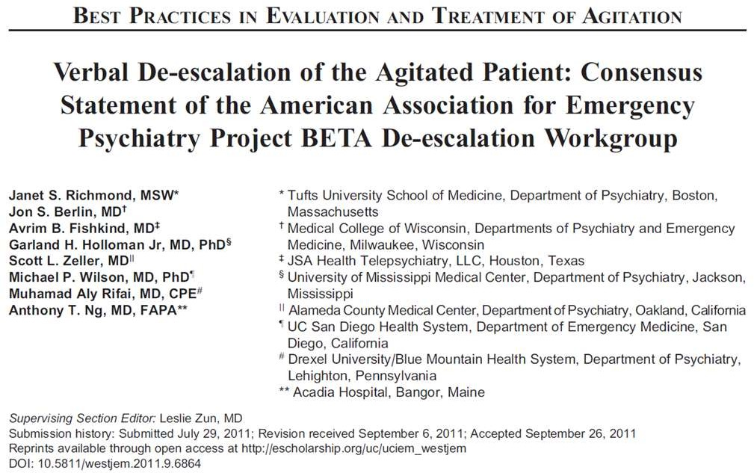
DESESCALADA VERBAL

Slide 32
DESESCALADA VERBAL
DOMINIOS
Respetar el espacio personal
No ser provocador Establecer contacto verbal
Ser conciso Identificar deseos y emociones
Escucha activa
Mostrar acuerdo, o acuerdo en el desacuerdo
Establecer límites
Ofrecer alternativas optimistas Reconciliar

Slide 33
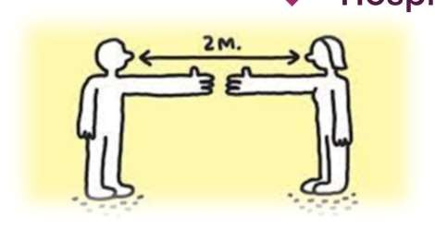
Desescalada verbal: dominios
Respetar al paciente y su espacio personal
  Mantener una distancia de 2 brazos y del lado no dominante del paciente. Aumentar esa distancia en el paciente agresivo.
  Asegurar una vía de salida accesible.
  Retirar objetos peligrosos de su entorno.
  Mantener al paciente dentro del campo visual.
  Solicita la presencia de personal de apoyo si fuera necesario, pero vigilando la presencia total de personas en el momento de interactuar con el usuario.

Slide 34
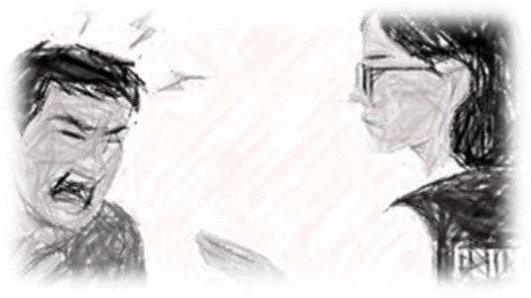
Desescalada verbal: dominios
No ser provocador
  Mantén las manos visibles y abiertas, con postura relajada.
  Evita cruzar los brazos ya que es señal de defensa.
  Demuestra sinceridad y honestidad.
  Actitud calmada, con postura y expresión facial relajada
  Habla suave, usando un tono más bajo que el del paciente y que no denote enfado.
  Contacto ocular normal, sin intimidar, durante no más de 10 segundos.
  Intentar estar a su misma altura.
  Muestra preocupación por sus necesidades con una actitud empática.
  No insultes ni ofendas, independientemente de lo que el paciente nos diga.
  Evita los gestos bruscos, amenazantes o defensivos.

Slide 35

Desescalada verbal: dominios
3. Establecer contacto verbal
Inicia el contacto verbal una sola persona.
No realizar las intervenciones en solitario (en la medida de lo posible).
Antes de intervenir, intenta informarte sobre el paciente (Hª antecedentes…). Nos ayudará en el manejo de la situación.
Preséntate y solicita el nombre del paciente.
Explícale que tu intención es ayudarle, que quieres evitar que se produzcan daños tanto a él como al resto de personas y entorno.
Trata de conocer sus necesidades.
Oriéntale, déjale claro que vamos a mantener su seguridad y que lo que pretendemos en ayudarle a ganar control.
Reconocer nuestras propias habilidades
Ser conscientes de nuestros límites y dificultades

Slide 36

Desescalada verbal: dominios
Ser conciso
  La capacidad de procesar información en estados de preagitación puede ser menor, no usar palabras o expresiones que pueda interpretar negativamente o no comprender.
  “Técnica del disco rayado”: mantener el mensaje que le queremos dar, repitiendo el contenido una y otra vez, aunque debamos cambiar la estructura o forma de la frase.

Slide 37

Desescalada verbal: dominios
Identifica deseos y emociones
  Expresa el deseo de ayudarlo a obtener lo que necesita
  Puedes ofrecer comida o bebida si eso puede facilitar la comunicación
  Ofrécele ir a un lugar tranquilo (habitación, despacho)
  Permítele hablar de su enfado y sus preocupaciones
  No interrumpir el discurso del paciente

Slide 38
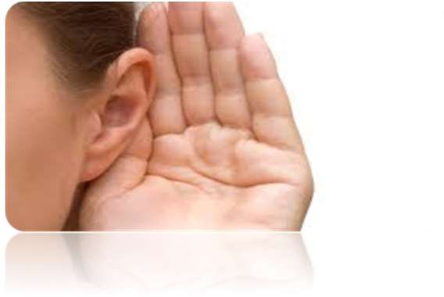
Desescalada verbal: dominios
Escucha activa
  El lenguaje verbal y no verbal debe ser coherente.
  El uso de técnicas como la aclaración o el parafraseo, demuestra al paciente que comprendemos lo que dice y estamos interesados en ello.
  Escucha y pacta, mostrando empatía.

Slide 39


Desescalada verbal: dominios
Mostrar acuerdo (o acuerdo en el desacuerdo)
  “Técnica del banco de niebla”: ignorar las críticas que recibimos, reconociendo lo que es real, pero ignorando aquellos aspectos que pueden llevarnos a responder a la defensiva o al contraataque.
  Mantener el control por parte del profesional, evitar el rencor y no tomar la ira como algo personal, manteniendo una actitud serena, segura y firme
  No hablar de forma intimidatoria o provocativa. Controlar el tono de voz
  No negarse a escuchar.
  No avergonzar por su mal comportamiento.
  No menospreciar la irritación.
  No emitir juicios de valor acerca de lo que debería sentir, hacer o no hacer.

Slide 40
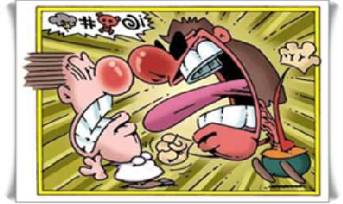
Desescalada verbal: dominios
Establecer límites
  Informa que la agresión a él o a otros no se va a permitir.
  Si el paciente hace que te sientas incómodo, házselo saber y comunica las consecuencias de sus hechos, pero sin amenazar.
  Avisa que, si esto sucede, dependerá de sus acciones y no del azar o de un abuso de poder.
  Hazle entender que lo que se rechaza es su conducta, no a él.
  Usa refuerzos positivos para tratar de apaciguar la situación.
  Propón la resolución de cualquier problema por la vía del diálogo.

Slide 41

Desescalada verbal: dominios
Ofrecer alternativas optimistas
  Ofrece la posibilidad de tomar medicación y averigua qué fue efectivo en una situación similar.
  Da opciones de elección siempre que sea posible, esto da cierta sensación de control al paciente y se siente reconocido y empoderado.
  Pacta las alternativas posibles, evitando cualquier imposición o condicionantes.
  No engañes ni ofrezcas opciones que posteriormente no se puedan cumplir

Slide 42

Desescalada verbal: dominios
Reconciliar
  Después de cualquier intervención, el profesional debe restablecer la relación terapéutica para reducir la experiencia traumática, explicando por qué esta acción fue necesaria.
  Resulta útil comentar lo sucedido con el paciente, desde una actitud empática y reconociendo tu deseo de evitar que vuelva a producirse una situación similar.
  Es importante dar una opción de diálogo entre los profesionales involucrados en la intervención para criticar y evaluar constructivamente las áreas de mejora.

Slide 43
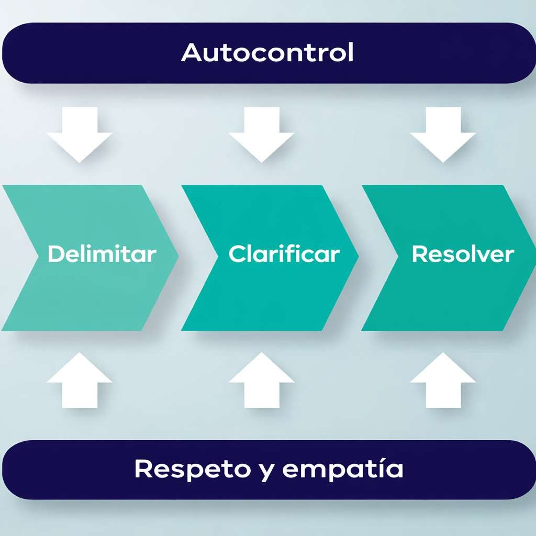
DESESCALADA VERBAL

Slide 44
DESESCALADA VERBAL
Proceso de desescalada verbal:
Comienza por delimitar la situación
Avanza hacia la aclaración del problema con el paciente.
Llega a una resolución
El modelo indica que es probable la reducción de escalada tenga éxito si, en cada etapa, el profesional:
  Controla sus propias emociones
  Expresa respeto y empatía por el paciente

Slide 45

DESESCALADA VERBAL
DOMINIOS 1-2-3: RESPETAR ESPACIO PERSONAL / NO SER PROVOCADOR / ESTABLECER CONTACTO VERBAL
Invite a la persona a ir a un lugar tranquilo, lejos de otros.
Invite a la persona a sentarse
Evaluar la necesidad de soporte de compañeros o seguridad
Mantenerse seguro, mantener distancia de seguridad si es necesario

Slide 46

DESESCALADA VERBAL
DOMINIOS 4-5-6: SER CONCISO / IDENTIFICAR DESEOS Y EMOCIONES / ESCUCHA ACTIVA
Habla claramente, preséntate, usa los nombres de cada uno, recuerda la relación existente, ofrece tu ayuda
Usa preguntas abiertas para preguntar qué está pasando
Escucha atentamente al paciente.
Parafrasea lo que han dicho para verificar su comprensión.
Responde preguntas y aclare cualquier malentendido.

Slide 47

DESESCALADA VERBAL
DOMINIOS 7-8-9-10: MOSTRAR ACUERDO / ESTABLECER LÍMITES / OFRECER ALTERNATIVAS / RECONCILIAR
Brinda al paciente la oportunidad de autorregularse, considera usar métodos de calma
Sé flexible, ofreciendo alternativas
Da razones, explica las reglas, razona el por qué de ellas, sé honesto, expresa fiabilidad (o incluso acepta que es injusto)
Nos disculpamos si es necesario.
Resumir lo que se ha dicho
Terminar positivamente

Slide 48
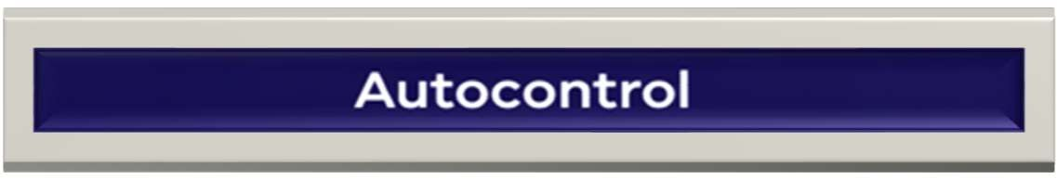
DESESCALADA VERBAL
ASPECTOS DE TODOS LOS DOMINIOS
Comportamiento: Actuar con calma / No arrinconar / No amenazar / No mostrar enfado ni tomar represalias
Lenguaje corporal: movimientos lentos / mantener expresión facial relajada / vigilar la expresión corporal
Comunicación: congruencia entre lenguaje verbal y no verbal / No discutir / No mostrar reacción ante insultos o amenazas
Emociones: concentrarse en la situación / No actuar de forma impulsiva

Slide 49
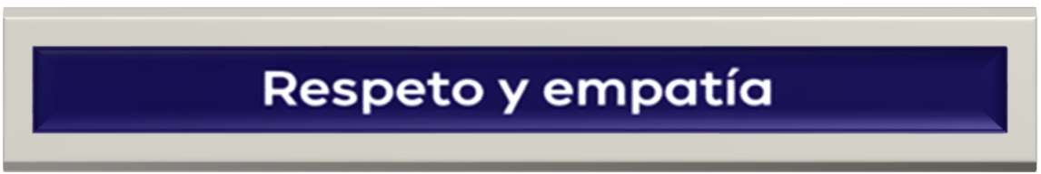
DESESCALADA VERBAL
ASPECTOS DE TODOS LOS DOMINIOS
Comportamiento: escuchar y reconocer sentimientos y necesidades / Tomar el tiempo necesario escuchando al paciente
Lenguaje corporal: Mantener contacto visual (sin mostrarse retador)
Comunicación: comprender el punto de vista de la persona / tono de voz suave y preocupado / Sin gritos / Dar respuesta a todas las preguntas
Emociones: No dar órdenes / No sonrías demasiado ni hagas comentarios irónicos.

Slide 50
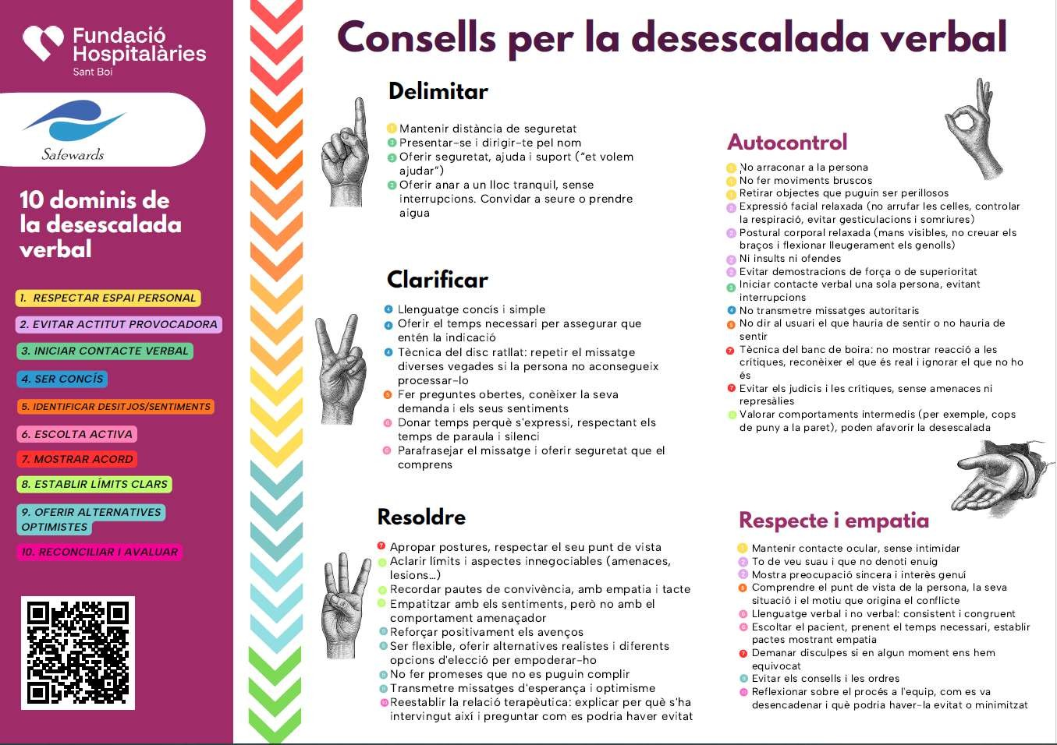
DESESCALADA VERBAL

